Slide 1
Система управления оборудованием, энергетическими режимами, рыночными и производственными стратегиями
Для ТЭС и генерирующих компаний

Slide 2
Сферы применимости
Производственное планирование среднесрочное и краткосрочное
Ведение расчётной модели ТЭС в электронном виде
Расчет фактических и нормативных ТЭП и формирование отчетности
Оптимизация энергетических режимов, формирование оптимальной ценовой заявки
Оптимальное оперативное управление энергетическим режимом
Создание видеокадров для персонала

Slide 3
Структура экономического эффекта
Совместное использование системы производственными и рыночными подразделениями обеспечивает максимальный экономический эффект. По времени формирования эффекта выделяются следующие этапы:
производственное планирование следующего месяца – определение оптимальных режимов работы, определение оптимальной структуры топлива
день Х-4 – макет ВСВГО (состав и параметры генерирующего оборудования – оптимизация по составу оборудования по критерию максимизации маржинальной прибыли)
день Х-1 – заявки на РСВ (график загрузки генерирующего оборудования –формирование оптимальной ценовой заявки)
день Х – оптимальная работа на БР (оптимизация отклонений по собственной инициативе), оптимизация энергетического режима в темпе процесса (оптимальное перераспределение тепловых и электрических нагрузок между агрегатами)
день Х+ – анализ результатов работы, при необходимости расчёт поправок к нормативу на основании факта, определение корректирующих воздействий на состояние оборудования

Slide 4
Явный эффект
Наибольший эффект достигается для:
ТЭС с комбинированной выработкой тепла и электроэнергии
Величина экономического эффекта составляет:
1 – 2% от стоимости потребляемого топлива – за счёт решения оптимизационных задач и формирования оптимальной ценовой заявки
ТЭС с разнотипным оборудованием
ТЭС с поперечными связями
До 500 тыс. рублей в месяц за счёт минимизации штрафов по результатам работы на БР
С целью подтверждения размера экономического эффекта на НСвТЭЦ проводился НИР

Slide 5
Неявный эффект
Управление компанией
Повышение скорости принятия управленческих решений
Обмен информацией
Создание единого информационного пространства для ИА и филиалов
Уменьшение объема рутинных операций
Механизмы для оперативного ситуационного анализа
Функциониро-вание ПТО
Перераспределе-ние работ в сторону анализа

Slide 6
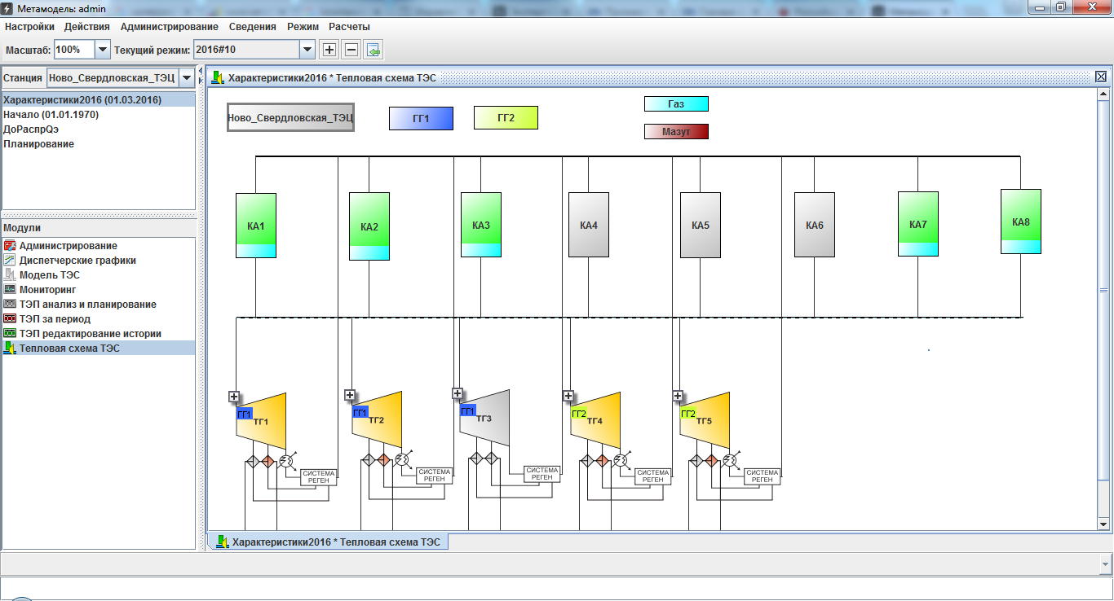
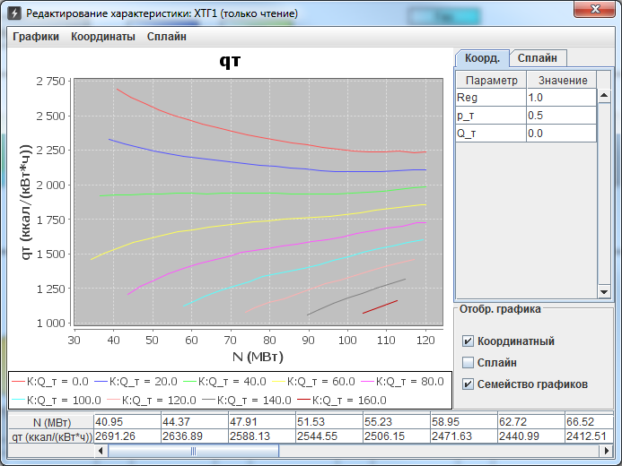
Функциональные возможности 1/7
Ведение в электронном виде расчётной модели ТЭС
Отображение и редактирование модели в привычном для технолога виде (соответствует НТД по топливоиспользованию)
Версионность модели ТЭС
Возможность задавать способы расчёта параметров без ограничения сложности
Автоматизированный расчёт поправок к нормативу на основании факта
Снижение трудоемкости при создании модели (клонирование объектов, экспорт, импорт, автоматизация оцифровки графиков)
Актуализация модели силами технолога
Возможность неограниченного расширения модели

Slide 7
Функциональные возможности 2/7
Расчет ТЭП произвольных энергетических режимов
Мгновенные и агрегационные режимы
Пропорциональный и физический методы
Расчёт ТЭП фактических энергетических режимов
Автоматическое поступление данных из ИС ТЭС, ручной ввод недостающих данных
Производственное планирование, расчёт нормативных ТЭП
Представление результатов расчёта в графическом и табличном виде
Возможность анализа отклонений факта от норматива
Базой для расчета ТЭП является:
Документация по топливоиспользованию
Энергетические характеристики оборудования
Расчетная модель станции (макет расчета ТЭП)
Имитационное моделирование
Расчёт ТЭП в темпе процесса

Slide 8
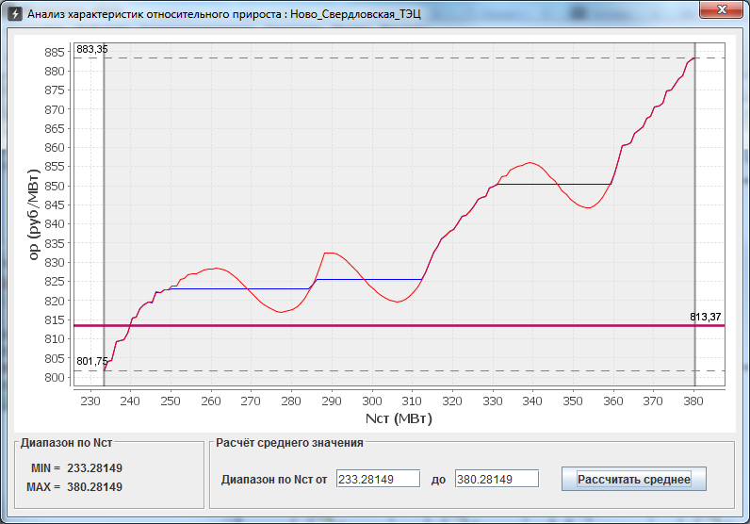
Функциональные возможности 3/7
Функции для работы на РСВ
Построение ХОПЗ ТЭС, ГТПГ и любой единицы оборудования
Расчёт себестоимости производства электроэнергии в конденсационном диапазоне
Определение рабочего диапазона ТЭС по электрической мощности
Расчёт параметров оптимальной ценовой заявки для ОРЭ
Характеристика затрат
график зависимости часовых затрат на расходуемое топливо от электрической мощности станции
Относительный прирост затрат
величина дополнительных затрат на расходуемые энергоресурсы (себестоимость по топливной составляющей) при изменении мощности на один МВт
Характеристика относительных приростов затрат
график зависимости относительного прироста затрат от электрической мощности станции

Slide 9
Функциональные возможности 4/7
Оптимизация
Выбор оптимального энергетического режима с перераспределением электрических (электрических и тепловых нагрузок)
Выбор оптимального состава оборудования для заданных тепловой и электрической нагрузок
Учёт ограничений по видам топлива и других ограничений
Возможность задания критерия оптимизации (минимум затрат/максимизация прибыли)
Эффективное решение задачи оптимизации достигается за счёт:
Сглаживания расчётной модели ТЭС посредством сплайнов наилучшего приближения
Назначения параметров модели ТЭС в качестве варьируемых в процессе оптимизации
Построения ХОП оборудования ТЭС
Математической устойчивости найденного оптимального решения

Slide 10
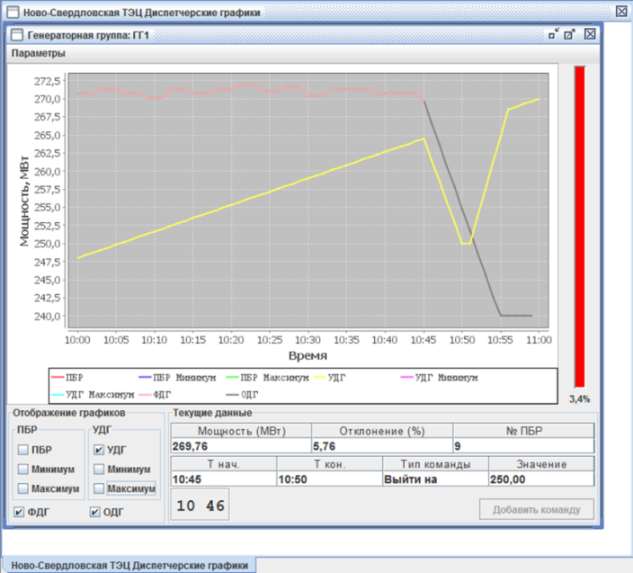
Функциональные возможности 5/7
Оптимизация работы на БР, оперативное управление энергетическим режимом
Учёт стоимости отклонений вверх и вниз
Учёт скорости набора нагрузки
Формирование оптимальной рекомендации по ведению режима в разрезе ГТПГ:
Основные функции модуля «Диспетчерские графики» для работы на БР:
Мониторинг в режиме реального времени актуального плана балансирующего рынка, уточнённого диспетчерского графика и графика фактической нагрузки генераторной группы
Формирование оптимальной рекомендации по ведению диспетчерского графика до конца часа
Расчёт и визуализация отклонения часовой выработки для фактического и оптимального диспетчерского графика от часовой выработки для уточнённого диспетчерского графика
Сигнализация о необходимости применения управляющих воздействий для минимизации ущерба или максимизации прибыли на БР

Slide 11
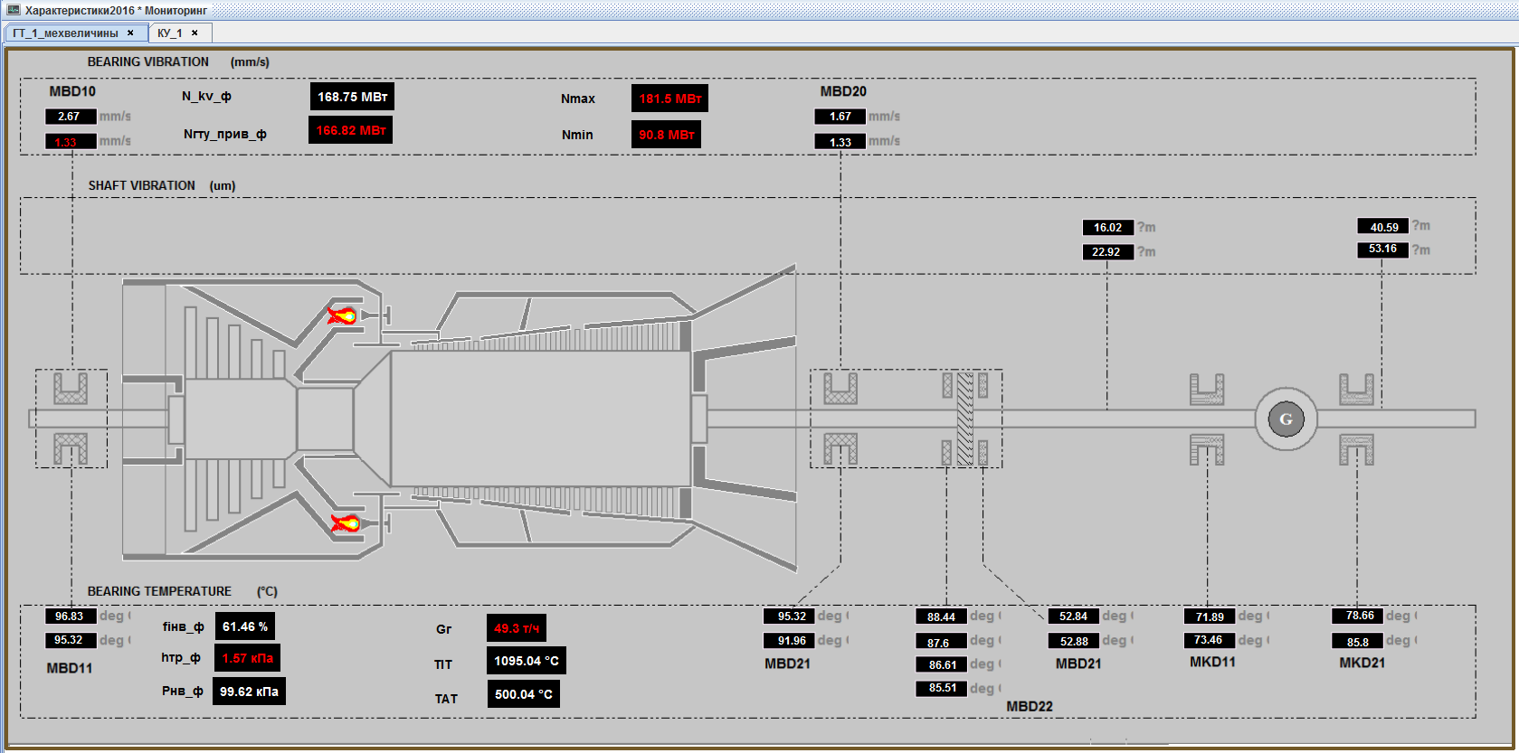
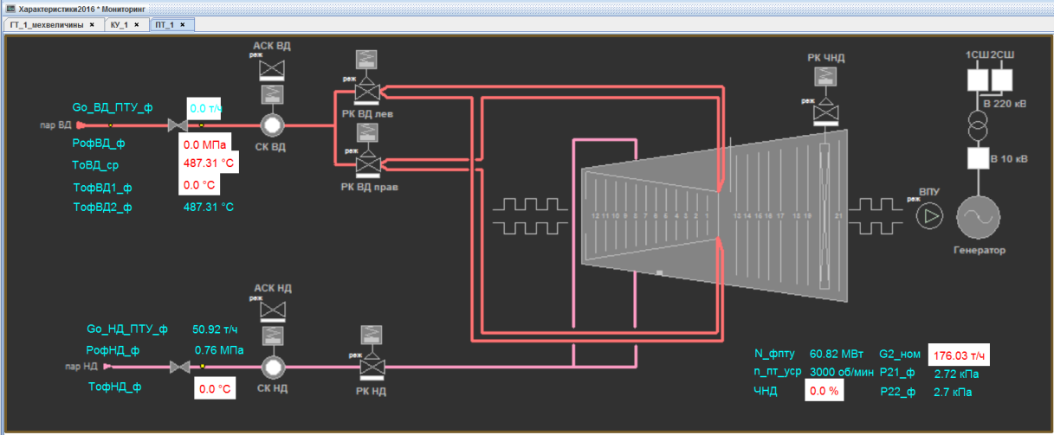
Функциональные возможности 6/7
Оперативный мониторинг значений любых технологических параметров
Настройка форм мониторинга произвольного вида (с использованием необходимых технологических схем)
Индикация неактуальных параметров, выхода значений параметров за уставки

Slide 12
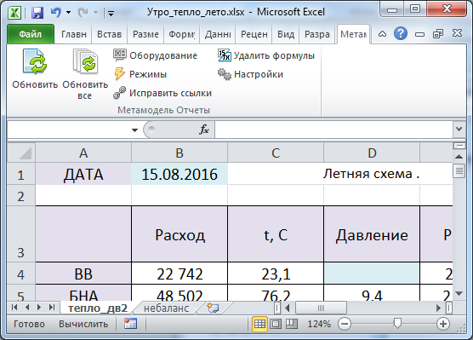
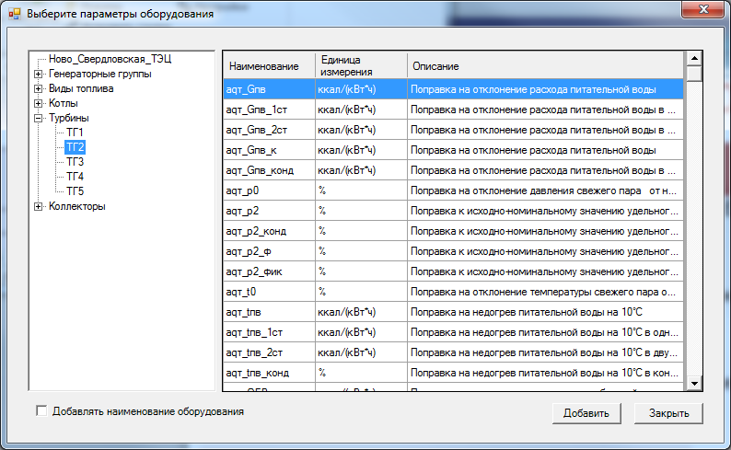
Функциональные возможности 7/7
Общесистемные функции
Выгрузка любых данных из системы в формы MS Excel
Возможность настройки отчётных форм произвольного вида технологом
Возможность обращения к графикам нормативных характеристик из MS Excel
Аудит всех системных событий
Богатые возможности для управления полномочиями и видимостью системных объектов
Excel – универсальная среда для выгрузки данных и формирования стандартных отчетных форм
Обеспечиваются расчёты в MS Excel с использованием базы энергетических характеристик
Выборка и отображение любых данных из базы Системы
Формирование в MS Excel именованных шаблонов, позволяющих на основании хранимых в Системе данных автоматически создавать печатные формы необходимого вида

Slide 13
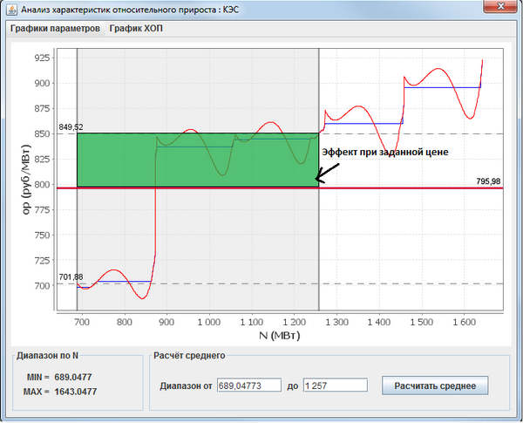
Формирование оптимальной ценовой заявки
В системе задаётся набор режимов, описывающий планируемые сутки (24 режима)
Задаётся прогноз цены на РСВ для каждого режима
Системой выполняется расчёт оптимальных заявок для набора режимов:
Параметры первой ступени ценовой заявки:
выработка – минимальное значение рабочего диапазона
подается по ценоприниманию
Параметры второй ступени ценовой заявки:
выработка – определяется Системой как точка пересечения монотонной ХОПЗ с прогнозным значением цены РСВ. Если прогнозная цена РСВ лежит выше графика ХОПЗ, то выработка полагается равной рабочему максимуму
цена полагается равной прогнозной цене на РСВ
Параметры третьей ступени ценовой заявки:
выработка – максимальное значение рабочего диапазона
цена – полагается равной максимуму из цены по графику монотонной ХОПЗ для максимального объема и прогноза цены на РСВ
Формируются отчётные формы с использованием стандартного модуля построения отчётов
Иллюстрация экономического эффекта

Slide 14
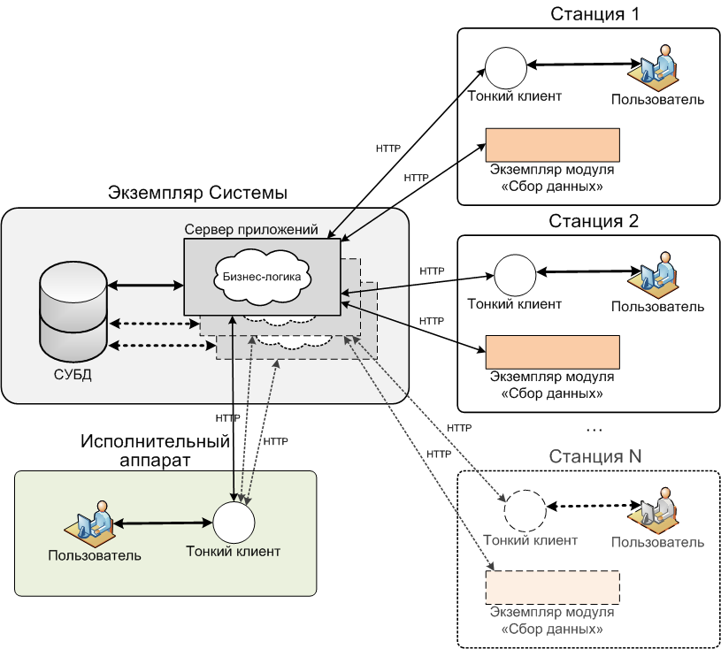
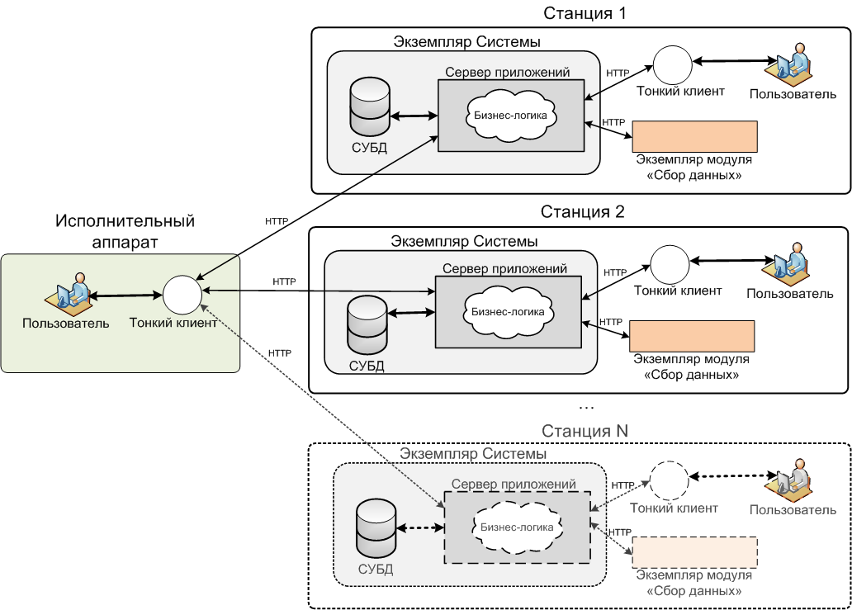
Архитектура системы
Допускает как централизованную (единый сервер для ГК), так и распределенную инсталляцию (сервер на каждой ТЭС)
Допускает поставку Системы в виде облачного сервиса (для SAP Cloud Platform)
Клиентское приложение может отображать данные по нескольким ТЭС даже в случае распределенной инсталляции
Клиентская часть не содержит логики работы приложения и автоматически обновляется на рабочих местах
Не зависит от конкретного поставщика системного ПО (СУБД, сервер приложений)

Slide 15
Подробности реализации
Многоуровневая архитектура:
Любая промышленная реляционная СУБД (Oracle, MS SQL Server, PostgreSQL, SAP HANA),
Сервер приложений (Apache Tomcat, либо коммерческий аналог),
Серверная бизнес-логика
Презентационный уровень (тонкий клиент)
Использование только открытых технологий и стандартов
Java-технологии в основе системы
Клиент-серверное взаимодействие по стандарту REST по протоколу HTTP
Система отчетности: выгрузка в Excel

Slide 16
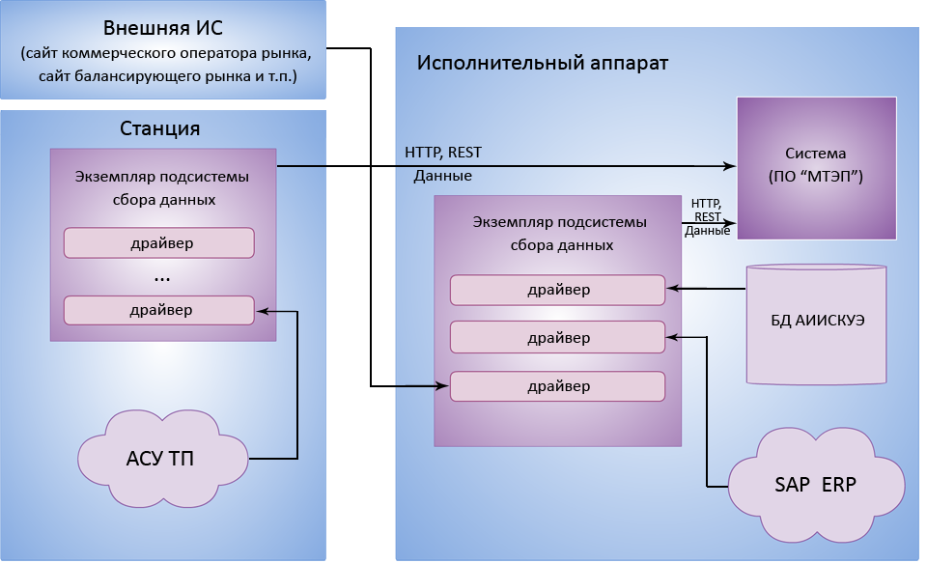
Подсистема сбора данных
Минимальная зависимость системы от источников данных:
сбор может осуществляться из различных источников: базы данных, файлы, удаленные веб-ресурсы, другие информационные системы
один сборщик может обслуживать несколько источников данных
подключение системы к новому источнику данных осуществляется без модификации системы путем регистрации нового драйвера источника
Внутри системы исключено использование представлений данных, специфичных для конкретной ТЭС, либо для конкретного Заказчика

Slide 17
Последовательность внедрения на ТЭС
Проведение обследования. Согласование частного ТЗ
Настройка расчетной модели:
создание принципиальной тепловой схемы
оцифровка нормативной документации по топливоиспользованию
Перевод в ОПЭ системы в части работы с нормативными ТЭП (производственное планирование, имитационное моделирование, построение ХОПЗ, расчёт оптимальной ценовой заявки)
Перевод в ОПЭ системы в части автоматического получения данных, работы с фактическими ТЭП, формирования оптимальной рекомендации по ведению режима
Перевод в ОПЭ системы в части оптимизации режимов, настройка форм для мониторинга технологических параметров
Гарантийное обслуживание

Slide 18
Критерии для оценки качества решения
Качество модели ТЭС:
Соответствие общепринятой методике (в основе модели должна лежать НТД по топливоиспользованию)
Соответствие модели специфике решаемой задачи (нелинейность, присущая протеканию тепловых процессов; возможность сведения теплового и пароводяного балансов)
Версионность модели
Использование единой модели для расчётов ТЭП и решения задач работы на рынке
Возможность поддержания модели в актуальном состоянии силами технолога
Возможность организации эффективного ввода данных и их верификации
Проверяемость результатов оптимизации (возможность для исходного и оптимального режимов рассчитать затраты в соответствии с НТД и сравнить их)
Удобство использования ПО
Качество ИТ-компонент решения:
Архитектура решения
Требования к аппаратному обеспечению
Информационная безопасность
Стоимость решения

Slide 19
Ключевые преимущества
Единая для рыночников и производственников модель ТЭС, на основе НТД, пополняема без программирования и понятна технологу
Комплексное решение задач производственного планирования, оперативной отчетности, оптимизации, работы на БР и РСВ
Прозрачная методология внедрения и сопровождения, обеспечивающая быстрый гарантированный экономический эффект

Slide 20
Опыт использования
ПАО «Т-Плюс» Новосвердловская ТЭЦ (5 турбин, 7 котлов, поперечные связи) 580 МВт, 900 ГКал
Нижнетуринская ГРЭС (2 ПГУ, 2 водогрейных котла) 472 МВт, 560 ГКал
Академическая ТЭЦ (ПГУ, 2 водогрейных котла, 2 паровых котла) 222 МВт, 440 ГКал

Slide 21
Спасибо за внимание!
ООО «Сервис-модель»
www.servicemodel.ru
Генеральный директор Антон Меленцов
a.melentsov@servicemodel.ru
+7 (343) 2209873 * 141

